Slide 1
캡돌 + I

Slide 2

음성 인식
Notes:
저희가 저번에 발표에서 소개했듯이 로봇팔 조명에서 음성인식 시스템이 필요하기 때문에 이번에는 음석인식 시스템들을 구현 및 테스트해보았습니다.

Slide 3
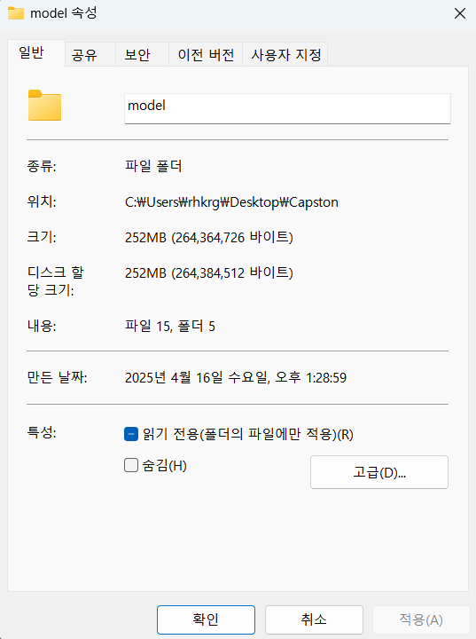
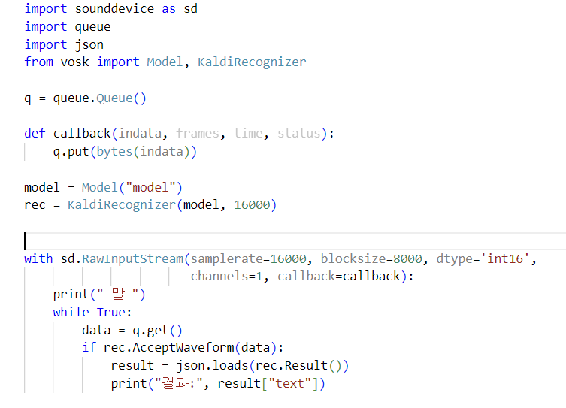

1. VoSK
낮은 용량 , 통신필요 x, 응답이 빠르다
Notes:
첫번째로 사용한 음성인식 시스템은 Vosk입니다. Vosk는 따로 api를 사용하는 것이 아니라 로컬에 설치해서 사용하는 형태이기 때문에 통신이 필요없다 낮은 용량을 차지합니다.
이러한 점들 덕분에 응답이 빠르다라는 장점이 있습니다.

Slide 4
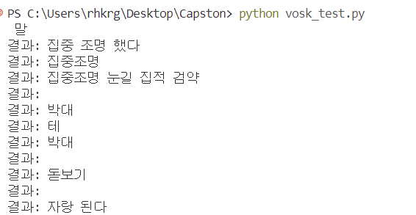
주변 노이즈 x
Notes:
이게 vosk로 주변 노이즈 없이 테스트 해본 결과인데요 애매한 정확도를 가지는 것을 볼 수 있습니다.

Slide 5
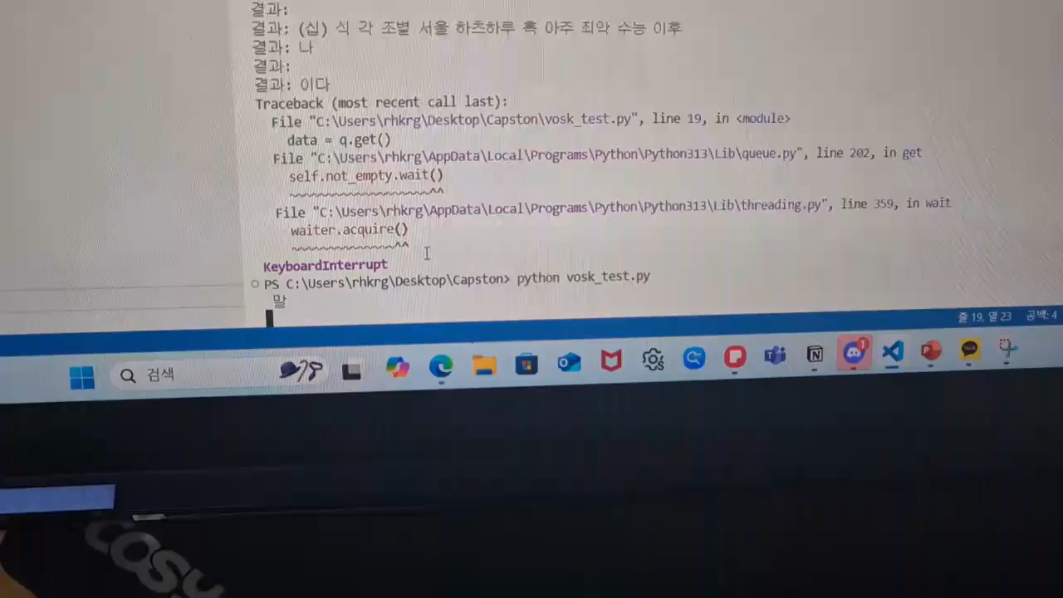
Notes:
그리고 이 동영상이 주변에 노래나 노이즈 있을 때

Slide 6
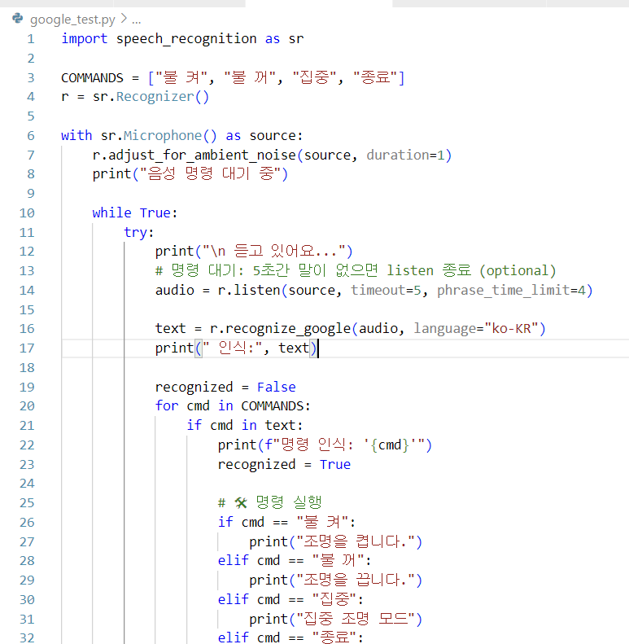
Speech_recognition + google API
1. 무료
2. 통신 필요
3. 높은 정확도 + 노이즈 처리
Notes:
그래서 다른 방법으로 해본게 speech recognition 라이브러리 + google API입니다. 이 방법 또한 무료이지만 통신이 필요해 약간의 delay가 있을 수 있다라는 단점이 있습니다. 하지만 높은 정확도와 google api에서 제공하는 노이즈 처리 기능이 있어서 높은 인식률을 보여줍니다.

Slide 7
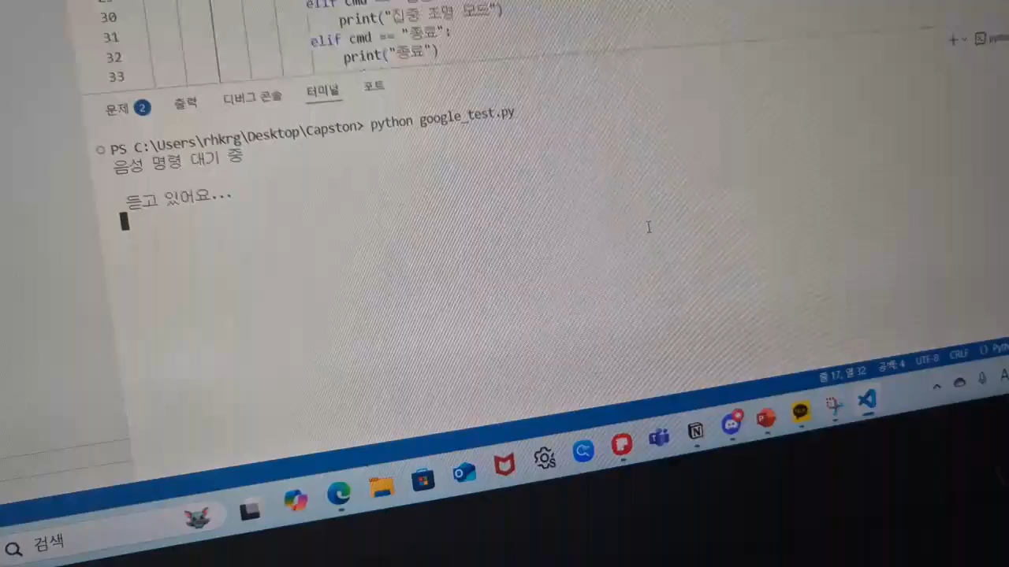
Notes:
영상을 보시다시피 듣는 delay때문에 약간의 못듣는 경향이 있지만 주변에 노이즈가 있어도 명령 인식자체는 높은 인식률을 보여줍니다.

Slide 8
향후 계획
Notes:
음성 인식 정확도를 극대화하기 위해, 지향성 마이크를 활용한 하드웨어 설계를 도입할 예정이다. 사용자의 발화 방향과 주변 환경의 소음 조건을 고려하여, 마이크의 위치, 방향성, 감도 특성 등을 최적화함으로써 음악, 키보드, 팬 소음 등 비의도적 소리에 대한 오인식을 최소화하고, 정확한 명령어 인식과 빠른 반응 속도를 달성하는 실시간 음성 제어 시스템을 완성할 계획이다.

